Slide 1
MES用户操作手册
炼胶生产管理

Slide 2
目录
查看生产单
原材料领料
母胶领料
收料报工
过滤
母胶入库
终胶入库
胶料报验
废品报工

Slide 3
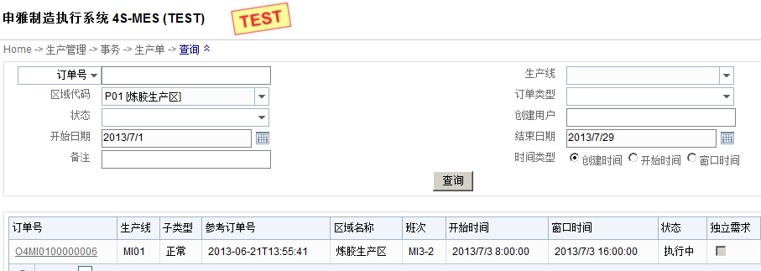
查看生产单（一）
1
2
3
4
执行人：班组长/计划员
菜单位置：生产管理->事务->生产单->查询
步骤1：输入区域代码（P01炼胶生产区）
步骤2：输入要查询的开始和结束日期
步骤3：点击查询，系统列示所有符合条件的生产单
步骤4：点击生产单号码，进入生产单详细内容页面

Slide 4
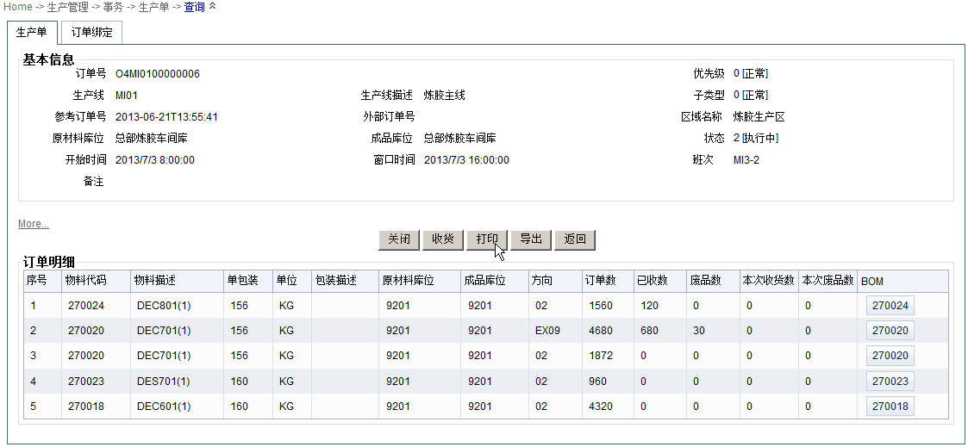
查看生产单（二）
5
6
系统显示了订单的状态以及相关产品信息
步骤5：点击打印可以打印生产单下发到班组
步骤6：点击关闭、删除、取消等按钮系统完成相关的操作。
删除：从系统中删除订单，只有创建状态的订单才能删除；
取消：不执行订单，只有下达状态的订单才能取消；
关闭：不继续执行剩余订单，执行中状态的订单可以关闭。

Slide 5
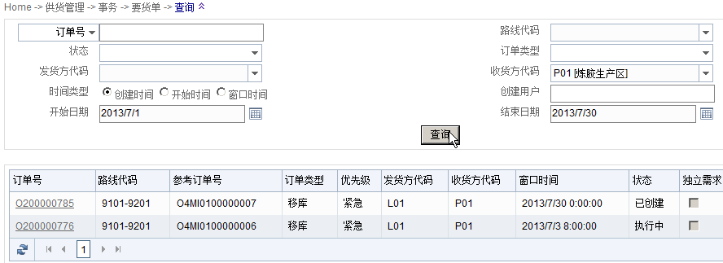
原材料领料（一）
1
2
3
执行人：班组长
菜单位置：供货管理->事务->要货单->查询
步骤1：选择条件，一般选择收货方代码P01，也可以指定领料路线9101-9201
步骤2：点击查询，系统列示符合条件的所有领料单
一般领料单为系统自动生成，计划员建立订单后就可以在此查询到
步骤3：点击订单号，进入领料单详细内容页面

Slide 6
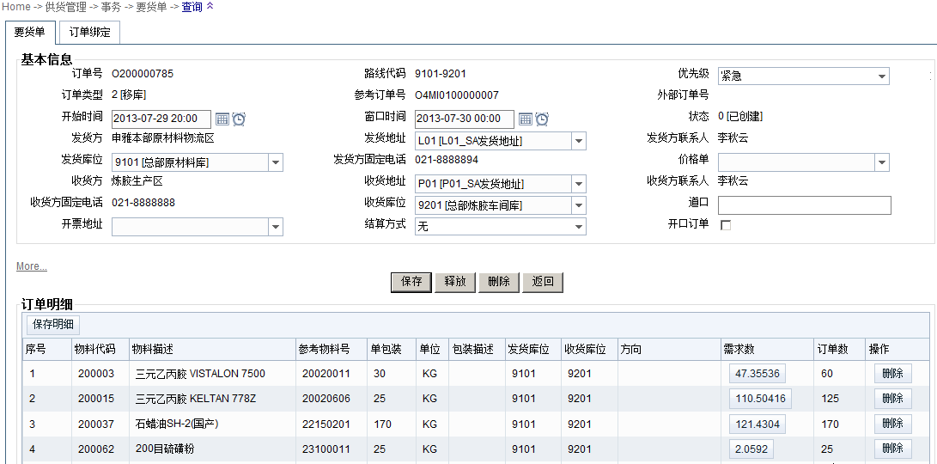
原材料领料（二）
4
7
5
6
步骤4：修改窗口时间（即预计领料时间）
步骤5：点击每种材料的“需求数”，系统会显示需求来源
步骤6：根据实际需要，修改订单数（即实际领料数）
步骤7：确认无误，点击“释放”，领料单生效
步骤8：点击打印，持领料单到原材料仓库领料
步骤9：接收原材料后，在原材料仓库打印的收货单上签收

Slide 7
母胶领料（一）
1
2
3
执行人：班组长
菜单位置：供货管理->事务->要货单->查询
步骤1：选择条件，一般选择收货方代码P01，也可以指定领料路线9202-9201
步骤2：点击查询，系统列示符合条件的所有领料单
一般领料单为系统自动生成，计划员建立订单后就可以在此查询到
步骤3：点击订单号，进入领料单详细内容页面
步骤4：根据实际需求修改领料单内容，释放并打印领料单

Slide 8
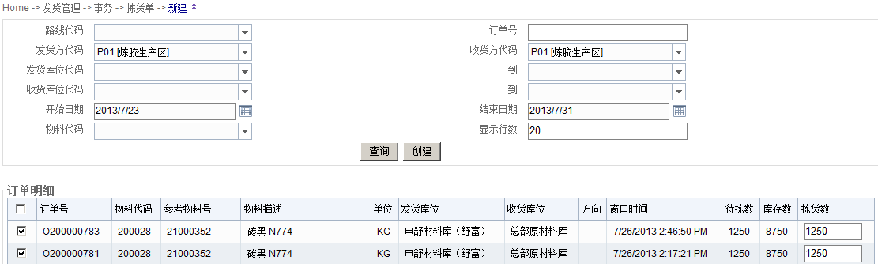
母胶领料（二）
5
6
7
8
执行人：班组长
菜单位置：发货管理->事务->拣货单->新建
步骤5：选择条件，一般选择发货方代码P01、收货方代码P01
步骤6：点击查询，系统列示可以拣货的所有领料单
步骤7：勾选本次需要发货的行项目
步骤8：点击创建
步骤9：点击打印

Slide 9
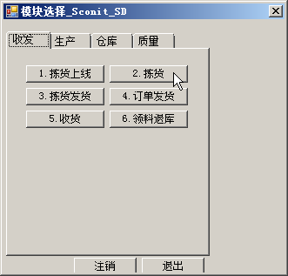
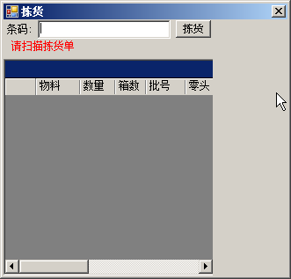
母胶领料（三）
10
11
14
执行人：班组长
步骤10：登录手持终端，进入“收发->2拣货”
步骤11：扫描拣货单条形码
步骤12：按照拣货单提示的母胶批号拣货，依次扫描所有的胶料条形码
步骤13：按两次确认完成
步骤14：按F4退出拣货，再进入“收货->拣货发货”
步骤15：扫描拣货单条码确认，系统完成胶料发放

Slide 10
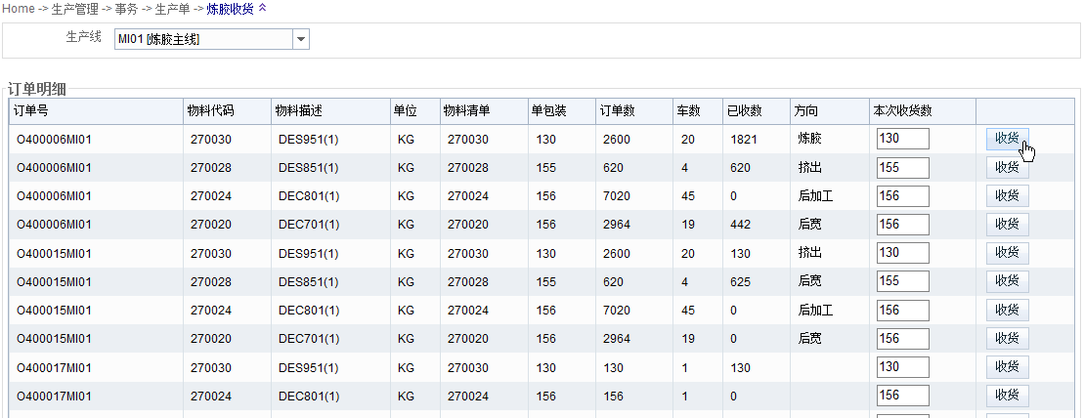
收料报工
1
2
3
执行人：班组长/收料工
菜单位置：生产管理->事务->生产单->炼胶收货
步骤1：选择生产线（MI01主线/MI02辅线/MI03外发配料线），系统列示所有未完成订单
步骤2：找到当前生产的胶料，输入实称重量
步骤3：点击收货，系统自动打印条形码，取下粘贴在料车上
注意：如果系统中显示的第一条产品不是当前正在生产的胶料，可能是前一班的未完成计划，可以通知计划员将前一班生产单完工，这样上一班的计划就不显示了。

